Slide 1
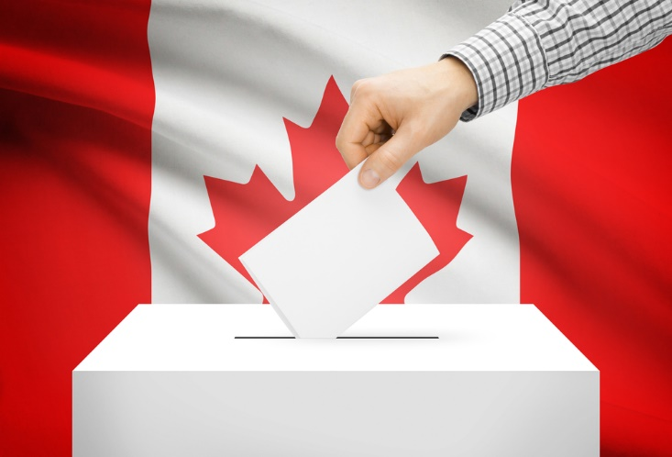
Ligne de temps
Placez les événements suivants sur la ligne de temps
1874
1917
1948
1970
2000
2016
1916
1940
1960
1982
2002
1- Québécoises ont le droit de vote
2- Temps accordé aux employés pour aller voter
3- Tous les détenus ont le droit de vote
4- Premières Nations votent sans renoncer à leur statut d’Indien
5- Tous les citoyens canadiens ont le droit de vote (Charte)
6- Vote secret est instauré
7- Manitobaines sont les premières femmes à obtenir le droit de vote
8- Ontariennes ont le droit de vote
9- Âge minimum pour voter passe de 21 ans à 18 ans
10- Centennaire du droit de vote des femmes
11- Sans-abris ont le droit de vote

